Slide 1


MEDIA MENGAJAR
Matematika
UNTUK SD/MI KELAS 1

Slide 2

DIAGRAM GAMBAR
Bab
6
TUJUAN PEMBELAJARAN:
Membaca data dalam diagram gambar.
Menyajikan data menggunakan turus dan gambar.

Slide 3

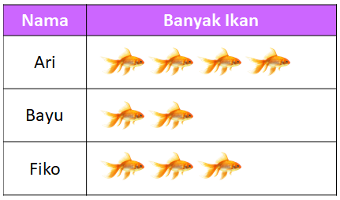

A. Membaca Data dalam Bentuk Diagram Gambar
Data merupakan sekumpulan informasi.
Informasi tersebut berdasarkan fakta.
Berikut informasi dari diagram gambar di samping:
Banyak ikan milik Ari ada 4 ekor.
Banyak ikan milik Bayu ada 2 ekor.
Banyak ikan milik Fiko ada 3 ekor.
Jumlah ikan milik Bayu dan Fiko
ada 2 + 3 = 5 ekor.
Keterangan: mewakili 1 ekor ikan.

Slide 4
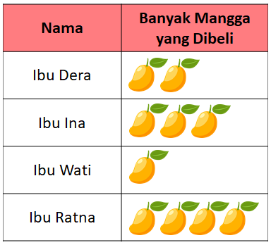

Berikut informasi dari diagram gambar di samping:
Banyak mangga yang dibeli ibu Dera sebanyak 2 kg.
Banyak mangga yang dibeli ibu Ina sebanyak 3 kg.
Banyak mangga yang dibeli ibu Wati sebanyak 1 kg.
Banyak mangga yang dibeli ibu Ratna sebanyak 4 kg.
Selisih banyak mangga yang dibeli ibu Ina dan ibu Wati adalah 3 – 1 = 2 kg.
Keterangan: mewakili 1 kg mangga.

Slide 5
B. Menyajikan Data dalam Diagram Gambar
Data yang diperoleh dapat disajikan dalam diagram gambar.
Caranya :
Buatlah tabel
Isilah jenis data pada tabel.
Pilihlah gambar yang akan mewakili banyak data.
Gambarkan pada tabel sesuai banyaknya data.
Contoh:
Berikut data banyak apel yang dibeli oleh 4 orang.
Ibu Hani membeli 3 kg apel
Ibu Ana membeli 2 kg apel
Ibu Dina membeli 4 kg apel
Ibu Gita membeli 2 kg apel

Slide 6
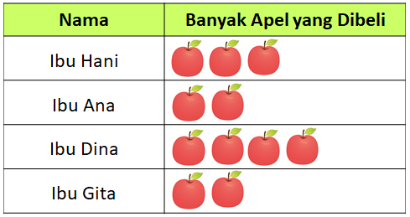

Berikut data banyak apel yang dibeli oleh 4 orang.
Ibu Hani membeli 3 kg apel
Ibu Ana membeli 2 kg apel
Ibu Dina membeli 4 kg apel
Ibu Gita membeli 2 kg apel
Gambar mewakili 1 kg apel.

Slide 7
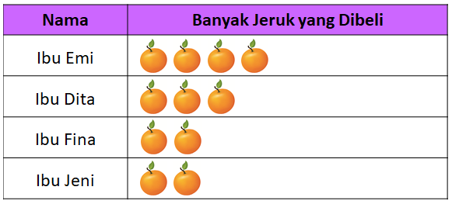

Contoh:
Berikut data banyak jeruk yang dibeli oleh 4 orang.
Ibu Emi membeli 4 kg jeruk
Ibu Dita membeli 3 kg jeruk
Ibu Fina membeli 2 kg jeruk
Ibu Jeni membeli 2 kg jeruk
Gambar mewakili 1 kg jeruk.

